Slide 1
Pastelem malowane
Galeria Magdaleny Łukaszuk
uczennicy klasy VI A
SP 3 im. A. Mickiewicza w Białymstoku

Slide 2
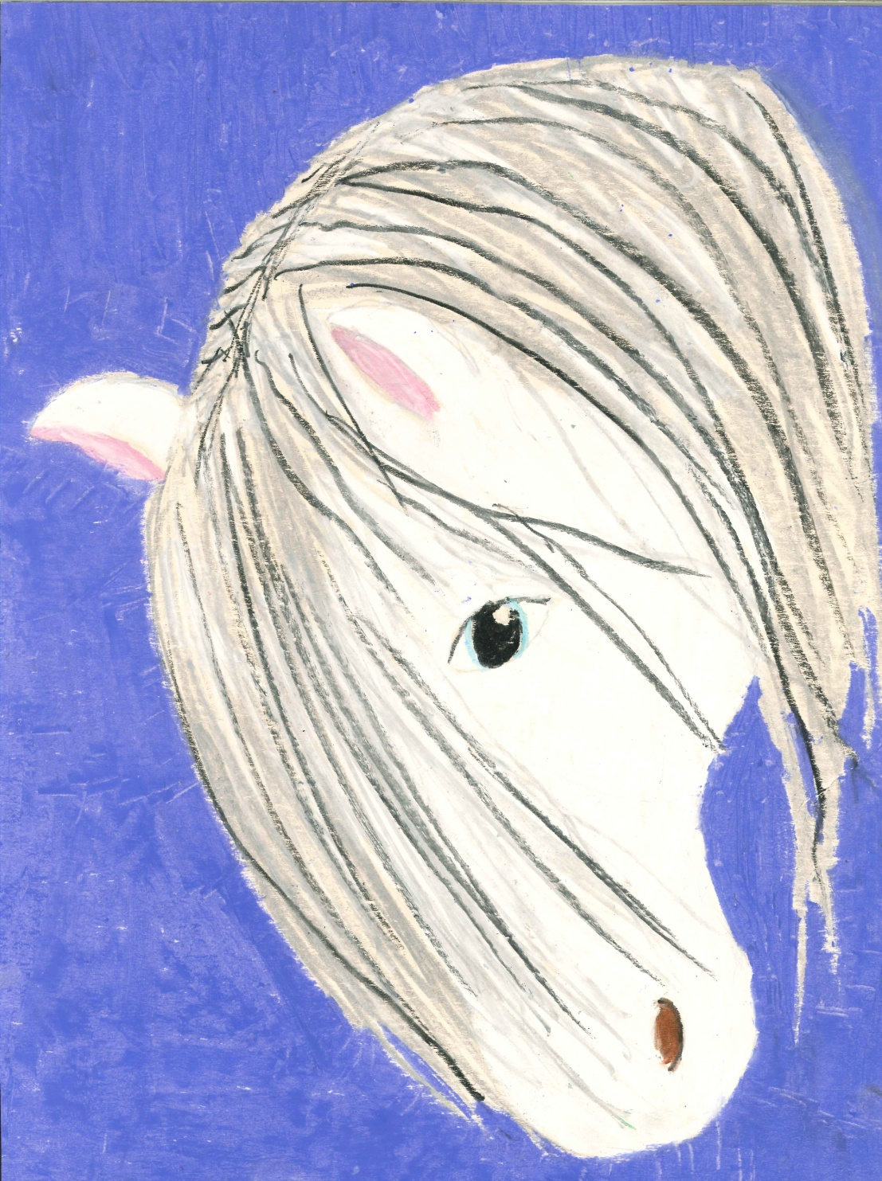
Mój przyjaciel

Slide 3
Anioł Posłaniec Dobra

Slide 4
Barwy matematyki

Slide 5
Kosmos

Slide 6
Bezpieczne wakacje

Slide 7
Drzewa

Slide 8
Kasztanowce

Slide 9
Wakacje na rowerze 2010r.

Slide 10
Św. Maksymilian Kolbe

Slide 11
Wakacje na rowerze 2011r.

Slide 12
Kolędnicy

Slide 13
Tulipany

Slide 14
Paint a Song – Namaluj piosenkę

